Slide 1
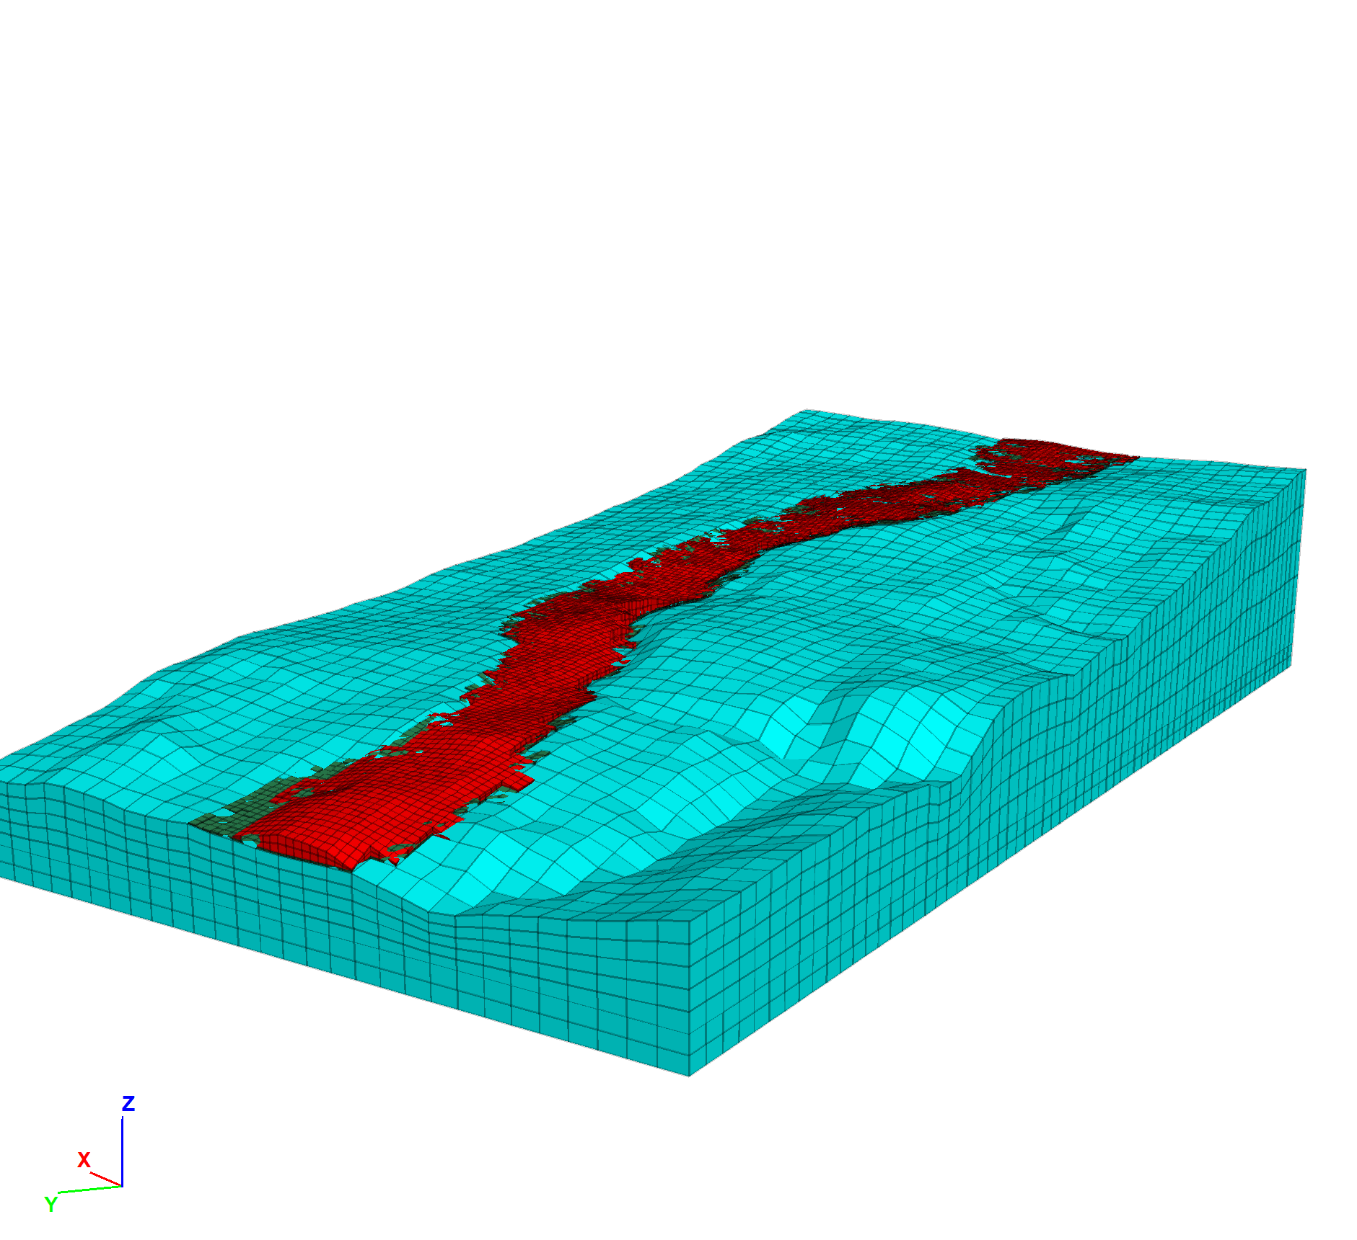



Il metodo delle differenze finite e la sua applicazione nello studio dell’evoluzione di colate di terra
Piernicola Lollino
Rodolfo Roseto

Slide 2
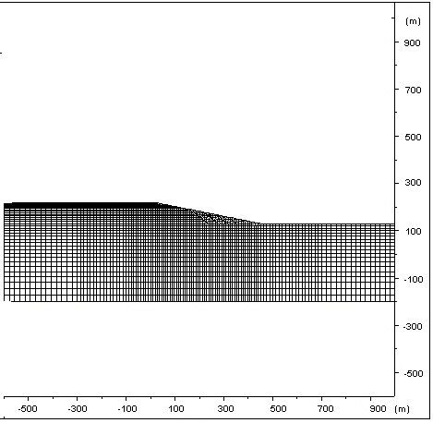
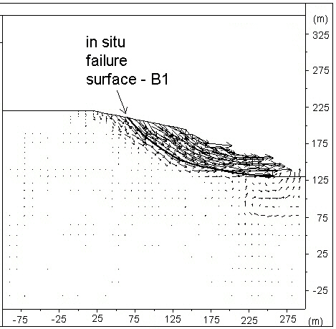
Indice – Parte 1 (Piernicola Lollino)
Richiami sui principi della modellazione numerica come strumento per l’analisi e l’interpretazione quantitativa dei processi di instabilità di versante
Principi di base del metodo delle differenze finite

Slide 3
Modello numerico
Simulazione = schematizzazione della realtà fisica mediante la risoluzione di un insieme di equazioni di campo (equilibrio, congruenza, filtrazione, legge costitutiva) che vengono discretizzate nell’ambito di un dominio di calcolo, 1D, 2D o 3D, composto da elementi finiti o elementi discreti
Soluzione approssimata del problema reale
(necessità di schematizzare gli aspetti più importanti del problema fisico: modello concettuale)
Vantaggi:
Possibilità di studiare le relazioni causa – effetto nei processi
Possibilità di definire scenari di evoluzione fisicamente basati

Slide 4
Caratteristiche ed accuratezza di un modello numerico
La capacità di un modello numerico di simulare correttamente un problema fisico dipende da:
- Discretizzazione del dominio di calcolo in elementi della griglia
- Modello costitutivo scelto per simulare il comportamento meccanico dei materiali
- Condizioni iniziali/al contorno assegnate
- Correttezza della procedura di simulazione del processo fisico (modello concettuale)
Nelle geoscienze, una modellazione numerica dovrebbe prevedere:
- Conoscenza del comportamento dei materiali coinvolti (terreni, rocce)
- Conoscenza della storia geologica pregressa
- Conoscenza della storia recente del processo indagato (individuazione dei processi di origine naturale o antropogenica che hanno condotto alla situazione attuale)

Slide 5
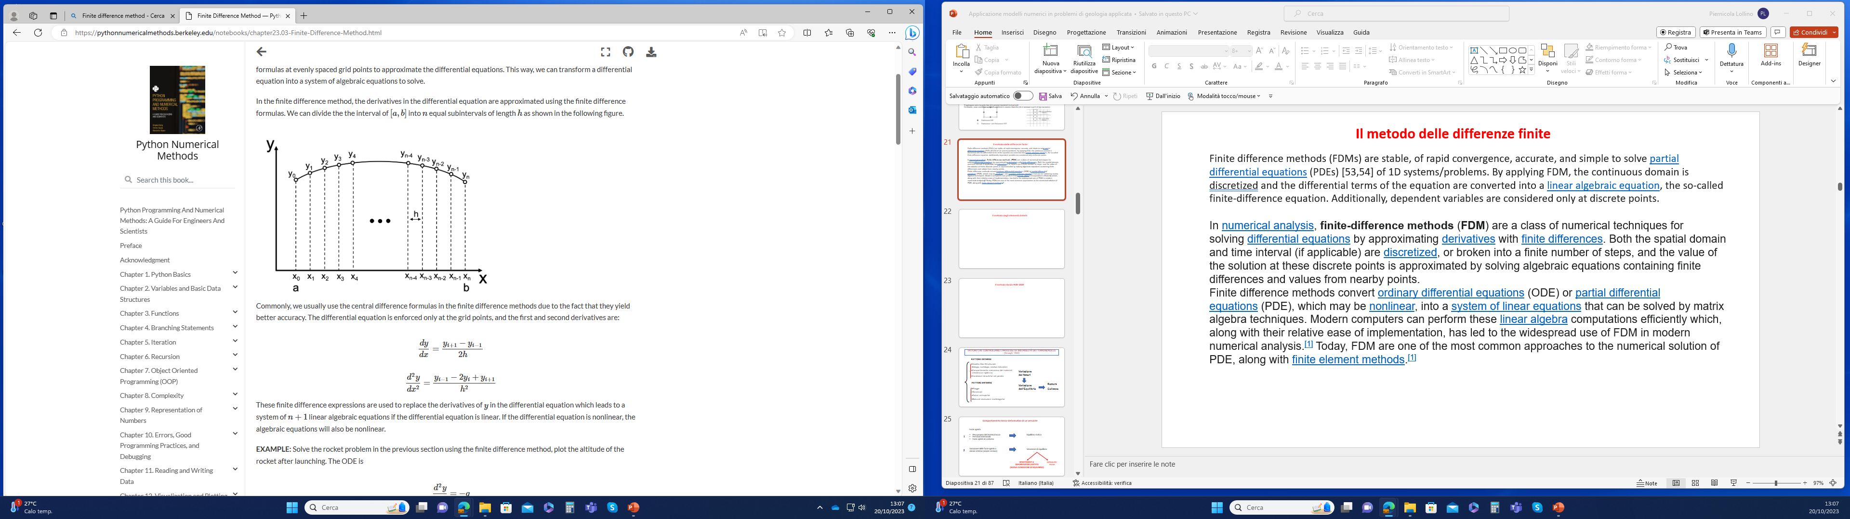
Il Metodo delle Differenze Finite (FDM)
Il metodo delle differenze finite (FDM) è uno dei metodi numerici disponibili per l’integrazione delle equazioni differenziali che governano il comportamento dei sistemi continui.
Il dominio di calcolo è discretizzato in un numero finito di elementi e le equazioni differenziali di campo sono convertite in equazioni algebriche lineari, nelle quali le derivate sono trasformate in differenze finite, da risolvere con le usuali tecniche algebriche.
Anche l’intervallo di tempo è discretizzato in un numero finito di intervalli temporali di calcolo di piccole dimensioni.
h = dimensione degli elementi

Slide 6
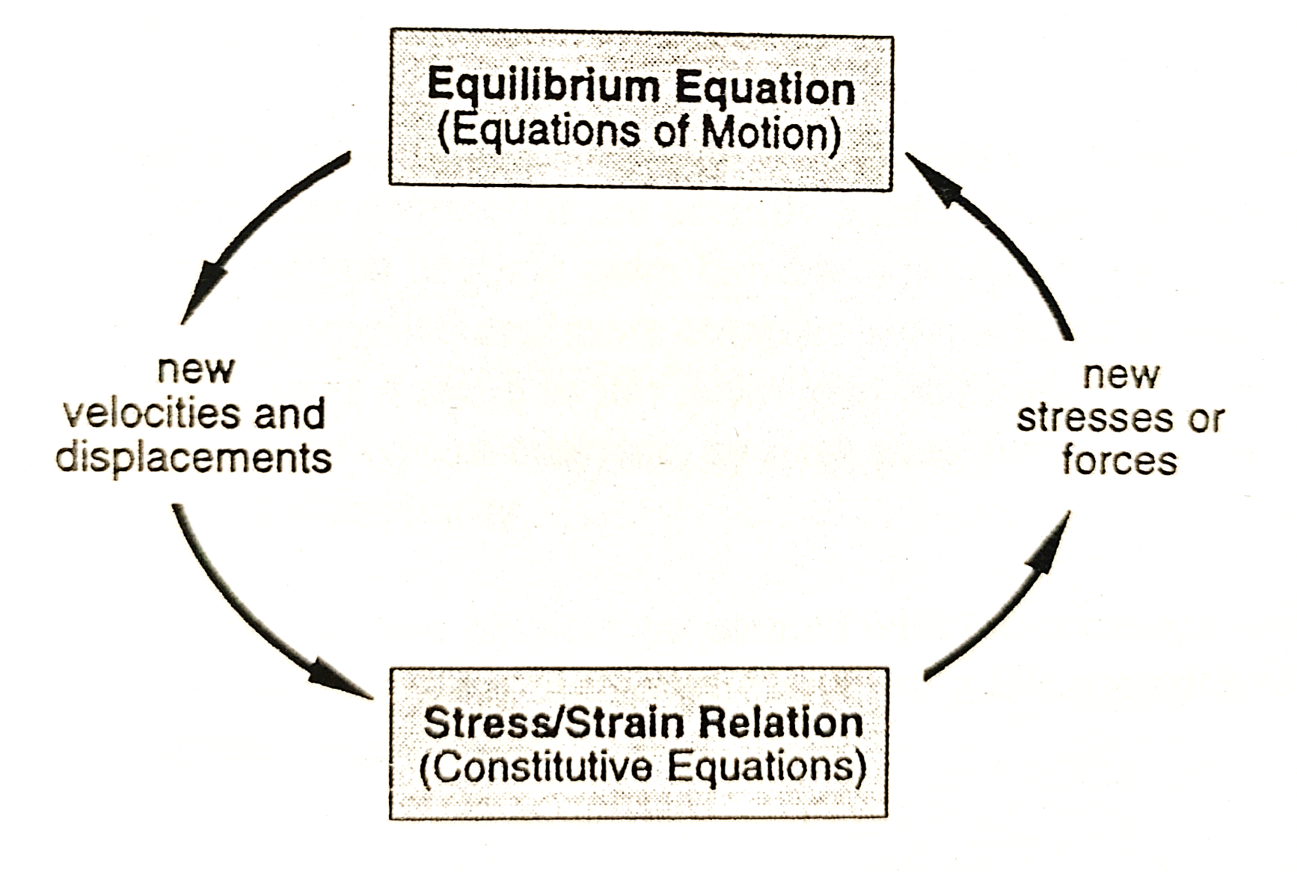
Schema di integrazione
Le equazioni della dinamica sono utilizzate per calcolare velocità e spostamenti nei nodi (a partire da forze e tensioni)
v, d
F
ε
σ
Attraverso le leggi costitutive, si calcolano gli incrementi di tensione prodotti dagli incrementi delle deformazioni
Ogni intervallo di calcolo corrisponde ad un loop completo dello schema per ogni singolo elemento
Necessità di timesteps molto piccoli!

Slide 7
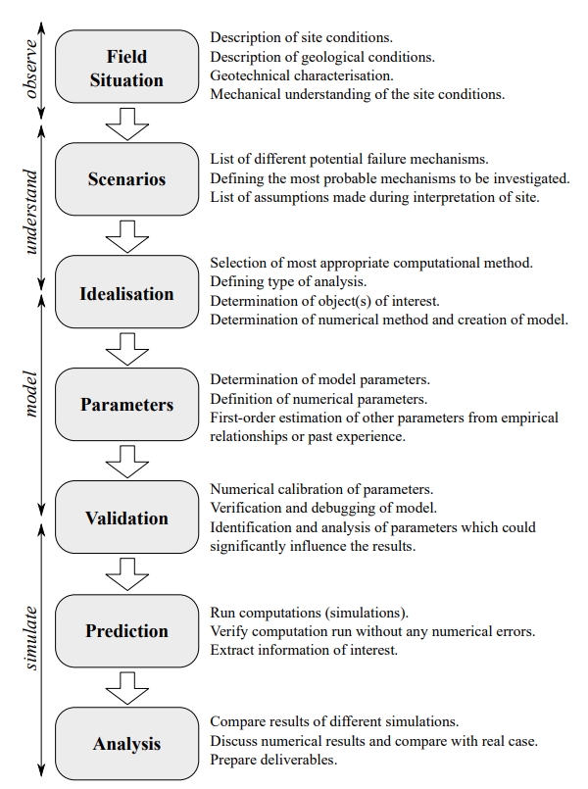
Schema di lavoro per un’analisi numerica

Slide 8
Bibliografia e sitografia
Duncan J.M. (1996). State of the art: limit equilibrium and finite-element analysis of slopes. J. Geotech. Engng. ASCE 122, No. 7, 577-596.
Griffiths D. V. & Lane P. A. (1999). Slope stability analysis by finite elements. Géotechnique, 49, No. 3, pp. 387-403.
Itasca CG (2025). FLAC3D user’s manual.
Morgenstern N.R. (1995). The role of analysis in the evaluation of slope stability. Landslides, Bell (ed.), Balkema, Rotterdam, ISBN 905410032X.

Slide 9
Disclaimer
L’Autore/gli Autori è/sono pienamente responsabile/i di tutti i contenuti inseriti nella presentazione. I contenuti di questa presentazione (testo, grafica, immagini e altri materiali) non violano i diritti di terzi e sono nella piena e libera disponibilità, avendo acquisito da ogni eventuale terzo avente diritto su di essi espressa autorizzazione alla pubblicazione; pertanto saranno utilizzati per le finalità strettamente connesse al progetto GeoSciences IR.

Slide 10

PNRR "GeoSciences IR" - Missione 4 “Istruzione e Ricerca” - Componente 2 “Dalla ricerca all’impresa” -
Linea di investimento 3.1 “Fondo per la realizzazione di un sistema integrato di infrastrutture di ricerca e innovazione”
Finanziato dall'Unione Europea NextGenerationEU CUP: I53C22000800006

